Slide 1


Устройство управления на основе микроконтроллера PIC16F777
Студент группы 812601 МЕРКУЛЬ Игорь Юрьевич
Научный руководитель - кандидат технических наук, доцент кафедры ПИКС АЛЕКСЕЕВ Виктор Федорович
Минск 2013

Slide 2
АКТУАЛЬНОСТЬ ТЕМЫ ДИПЛОМНОГО ПРОЕКТА
– количество устройств подобного типа крайне ограничено;
– разрабатываемое устройство входит в состав системы безопасности любого предприятия;
– отсутствие качественного аналогичного устройства;
– необходимость устройства продиктована государственными стандартами и нормативными актами МЧС ;
– желание владельцев обезопасить свое имущество и здоровье сотрудников.

Slide 3
ЦЕЛЬ ДИПЛОМНОГО ПРОЕКТА
Разработка конструкции устройства управления
на основе микроконтроллера PIC16F777

Slide 4
ЗАДАЧИ ДИПЛОМНОГО ПРОЕКТА
– провести анализ литературно-патентных исследований;
– рассчитать параметры проектируемого изделия;
– разработать конструкцию проектируемого изделия с применением автоматизированного проектирования.

Slide 5

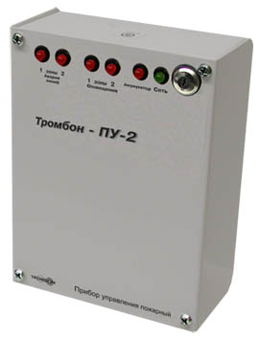
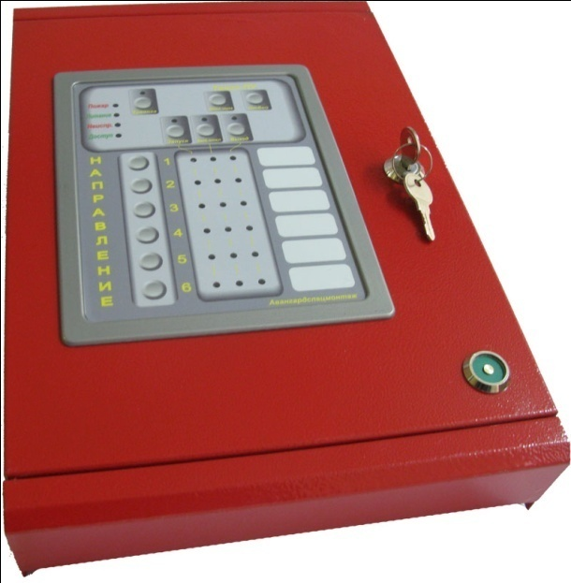
АНАЛИЗ ЛИТЕРАТУРНО-ПАТЕНТНЫХ ИССЛЕДОВАНИЙ
Устройство управления оповещением и эвакуацией Танго-ПУ-СО-2
Устройство управления оповещением и эвакуацией Тромбон-ПУ-2
Преимущество разрабатываемого устройства:
– устройство разрабатывается на более современной электронной базе;
– устройство является более дешевым по сравнению с аналогами;
– меньший вес и габаритные размеры.

Slide 6
АНАЛИЗ ИСХОДНЫХ ДАННЫХ
Устройство должно обеспечивать выполнение следующих функций:
– управление речевыми, светозвуковыми, световыми оповещателями и указателями;
– управление лампами аварийного освещения и устройствами разблокировки замков аварийных выходов;
– контроль исправности входных и выходных цепей;
– контроль удаленных источников питания;
– работу в ручном и автоматическом режиме.

Slide 7
ФОРМИРОВАНИЕ ОСНОВНЫХ ТЕХНИЧЕСКИХ ТРЕБОВАНИЙ
– устройство рассчитано на круглосуточную непрерывную работу;
– устройство питается от внешнего источника питания, а так же и от собственного источника питания;
– устройство должно отвечать требованиям надежности;
– устройство должно быть восстанавливаемое и обслуживаемое изделие;
– средняя наработка на отказ должна составлять не менее 40000 часов;
– средний срок службы 10 лет;
– вероятность возникновения отказа за 1000 часов должна быть не более 0,01.

Slide 8

ПРИНЦИП РАБОТЫ РАЗРАБАТЫВАЕМОГО УСТРОЙСТВА
По принципу работы ПУ является универсальным программируемым коммутатором. Он обеспечивает управление выходными линиями либо по входному сигналу, либо вручную, по нажатию соответствующих кнопок на панели прибора.
Входы и выходы устройства
По сигналу запуска на первом входе через время t₁ включиться первый выход, через t₂ –третий. По сигналу на втором входе через время t₃ включиться шестой выход. По сигналу на третьем входе через время t₄ – второй, через t₅ – третий выходы. По сигналу на четвертом входе через время t₆ включится пятый выход. По сигналу на пятом входе через t₇ – первый, через t₈ – четвертый выходы. По сигналу запуска на шестом входе через время t₉ должен включиться 5 выход и т.п.

Slide 9
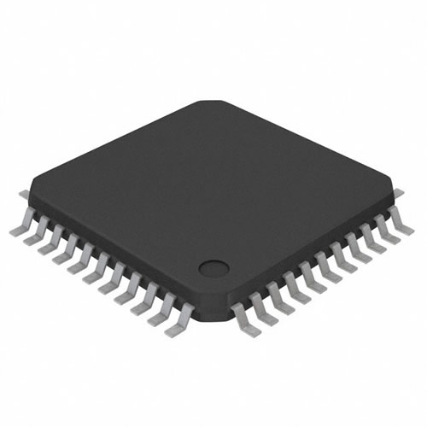
ВЫБОР И ОБОСНОВАНИЕ ЭЛЕМЕНТНОЙ БАЗЫ
Микроконтроллер PIC16F777
Основные характеристики:
Процессор | PIC
Размер ядра | 8-bit
Скорость | 15 MHz
Число вводов/выводов | 44
Тип программируемой памяти | Flash
Рабочая температура | -40°C ~ 125°C
Корпус (размер) | 44-VQFN Exposed Pad

Slide 10
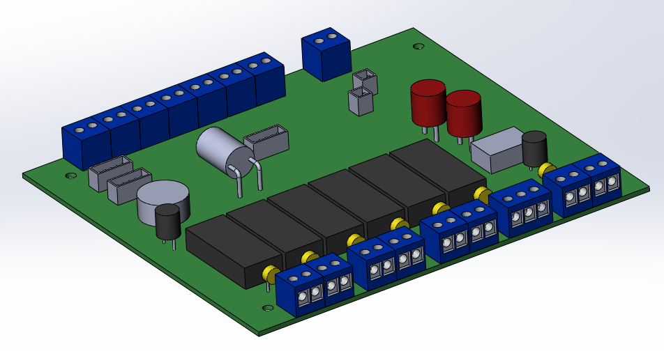
ПЕЧАТНАЯ ПЛАТА
3D модель печатной платы разрабатываемого устройства
Стеклотекстолит фольгированный обладает следующими преимуществами:
– предельно допустимая температура от минус 60°С до плюс 105°С;
– имеет очень высокие механические и электроизоляционные свойства;
– хорошо поддается механической обработке резкой, сверлением, штамповкой.

Slide 11
РАСЧЕТ ПАРАМЕТРОВ ПРОЕКТИРУЕМОГО ИЗДЕЛИЯ
– Полный расчет надежности;
– расчет теплового режима;
– расчет на механические воздействия;
– расчет на электромагнитную совместимость.

Slide 12

МОДЕЛИРОВАНИЕ НА ВИБРАЦИОННЫЕ НАГРУЗКИ
Моделирование на вибрационные нагрузки
Режим № | Частотный(рад/сек) | Частотный(герц) | Период(секунды)
1 | 407,16 | 64,802 | 0,015432
2 | 611,78 | 93,368 | 0,01027
3 | 661,98 | 105,36 | 0,0094915
4 | 881,93 | 140,38 | 0,0071244
5 | 883,5 | 140,61 | 0,0071117

Slide 13
ЗАКЛЮЧЕНИЕ
В результате работы над дипломным проектом была разработана конструкция прибора управления оповещением и эвакуацией, которая отвечает современным эргономическим, массогабаритным и функциональным требованиям, а также другим требованиям технического задания.
Данное устройство разработано с учетом современных требований конструирования РЭС. Основными требованиями выступали следующие условия:
– обеспечение минимальных габаритов и массы устройства;
– простота и удобство в эксплуатации;
– ремонтопригодность;
– надежность.

Slide 14
СПАСИБО ЗА ВНИМАНИЕ

